Slide 1
Vilko vaikai
Istorijos, pilietinio ugdymo pamokos apie istoriją, atmintį, žmogiškumą

Slide 2
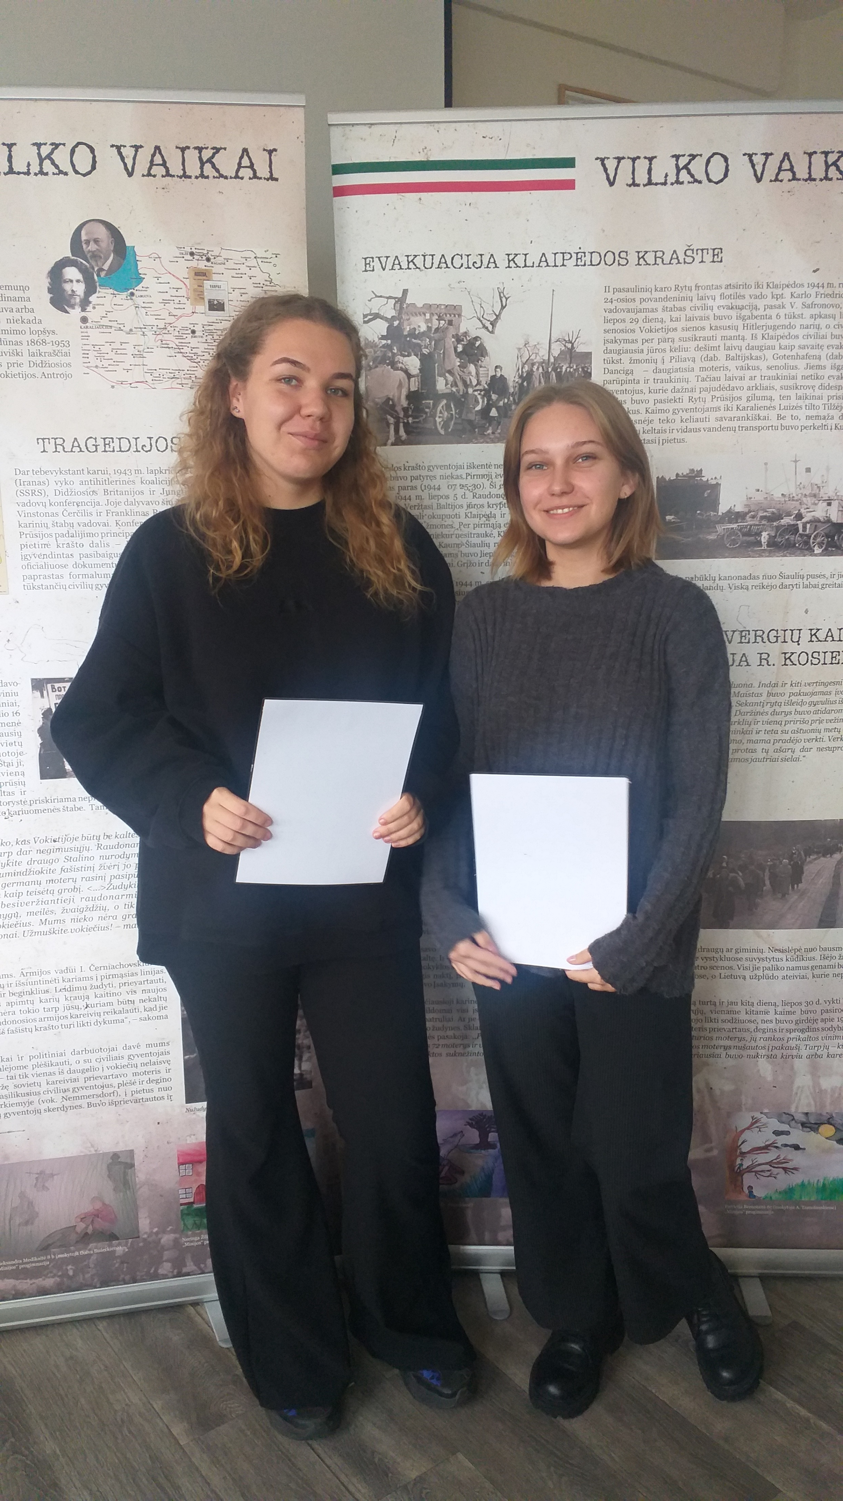
Tikslas: prasmingai panaudoti parodą ugdant istorinio mąstymo kompetenciją
Pamokas veda: Marija Katkutė ir Gintarė Smilgytė IIIe kl.
Vieta: 201 kab. (ten eksponuojama paroda), II aukšto fojė (eksponuojami mokinių kūrybiniai darbai: piešiniai, rašiniai, eilėraščiai, memai)
Pamokos dalyviai: I-II klasių mokiniai

Slide 3
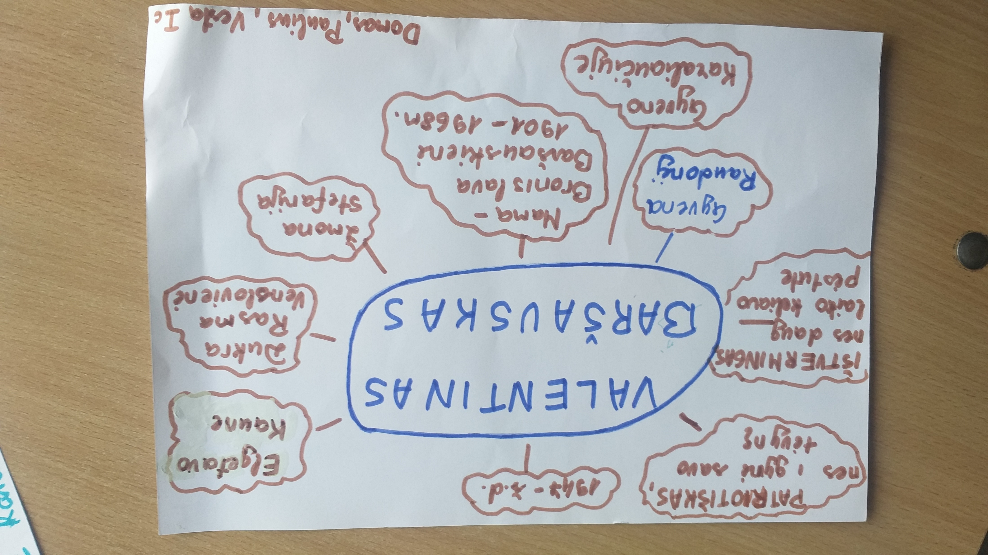
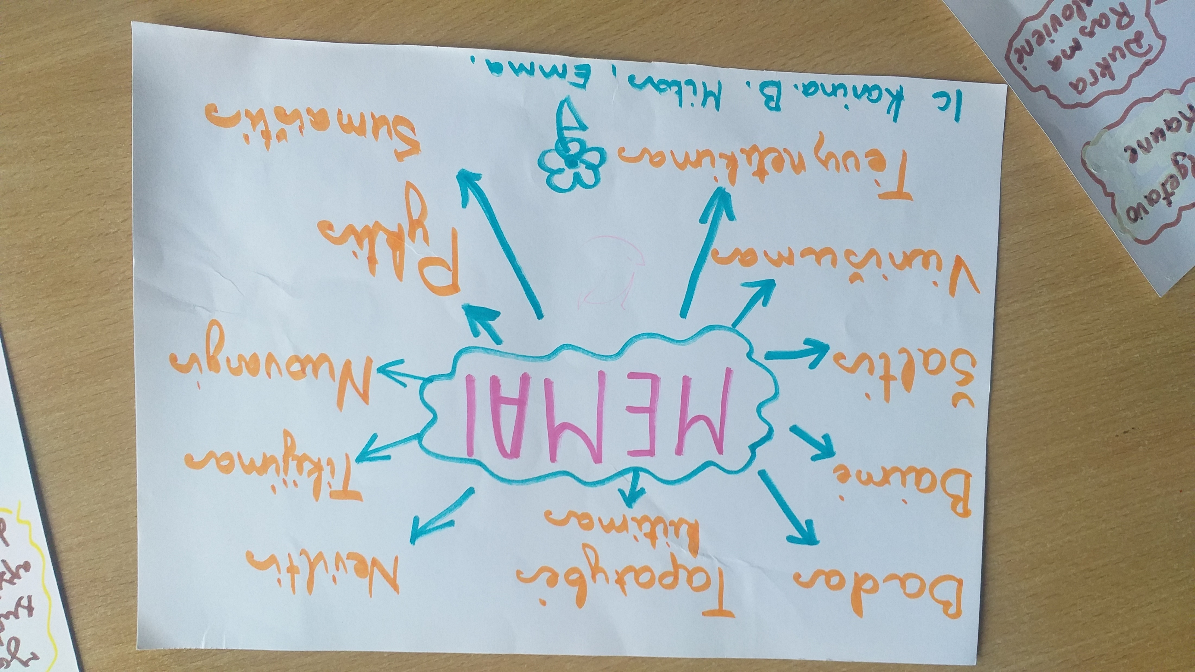
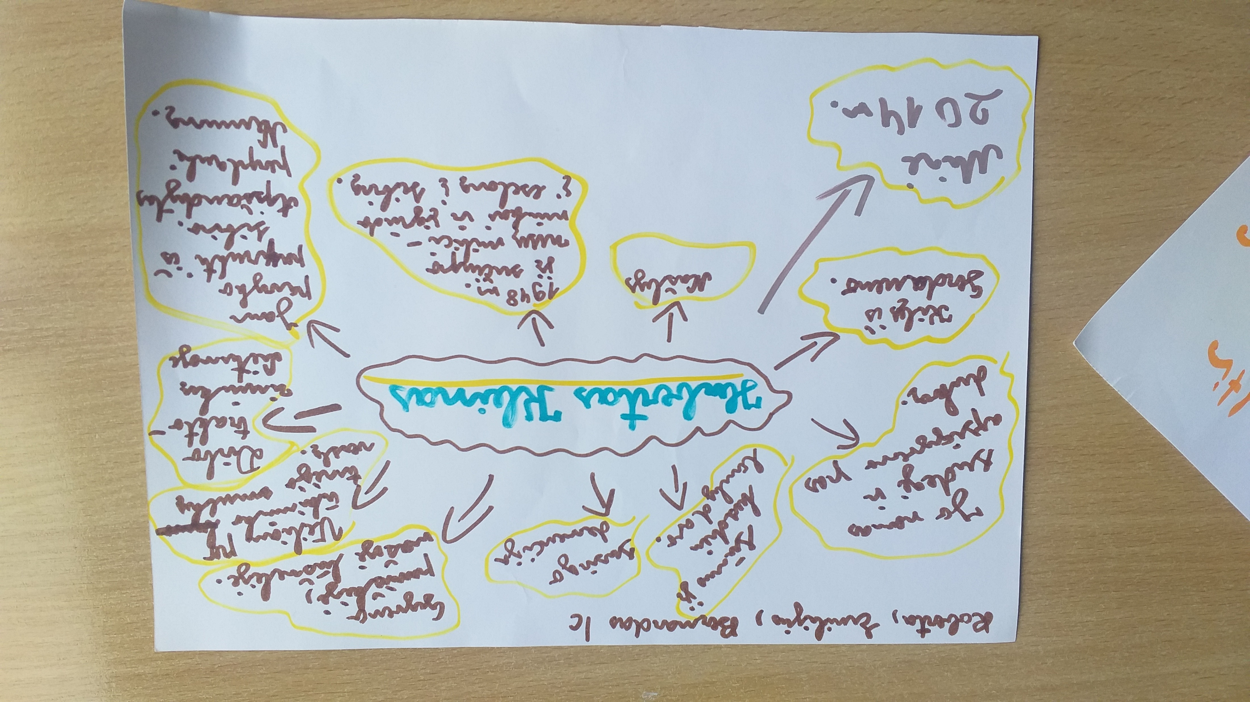
Pamokos scenarijai: patys įvairiausi
Vedančiosios supažindina su stenduose publikuota medžiaga
Dirba grupėse: naudodamiesi kūrybiniais darbais, parodos stendų medžiaga, braižo mąstymo žemėlapius, kuriuose vaizduoja vilko vaikų išgyvenimus, jausmus, ieško informacijos
Refleksijai skiriamos užduotys kahoot arba socrative programėlėse

Slide 4
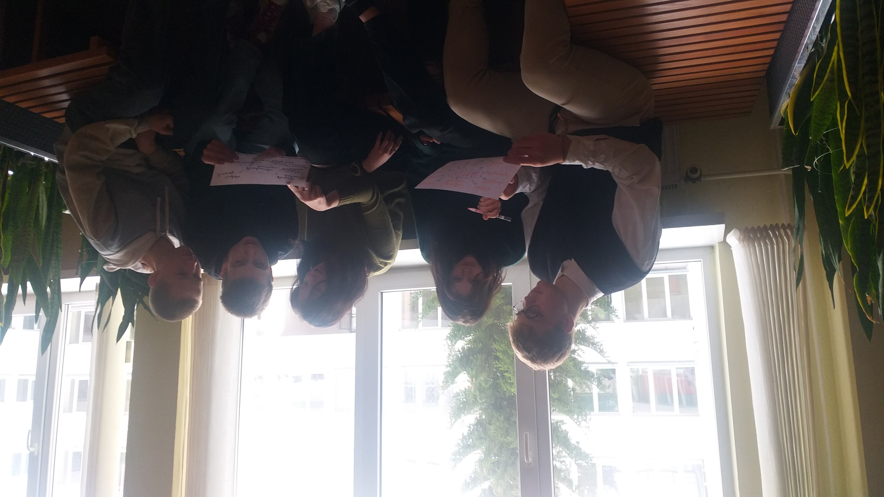
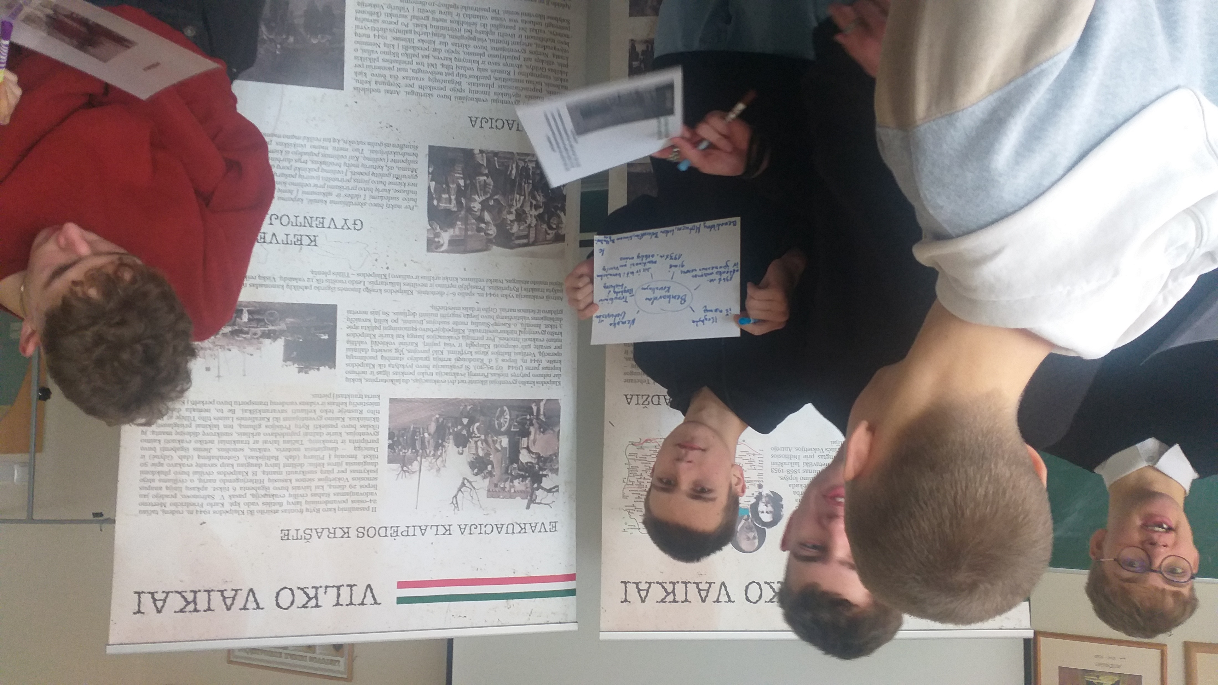
Prasmė
Tikslingai panaudota parodos medžiaga
Istorijos žinių kompetencija ugdoma per savo krašto pažinimą
Ugdomos pažinimo, pilietiškumo, socialinė-emocinė, komunikavimo ir kt. kompetencijos
Marija ir Gintarė „pasimatuoja“ mokytojo profesiją
Ugdymas vyksta kitose erdvėse

